Slide 2
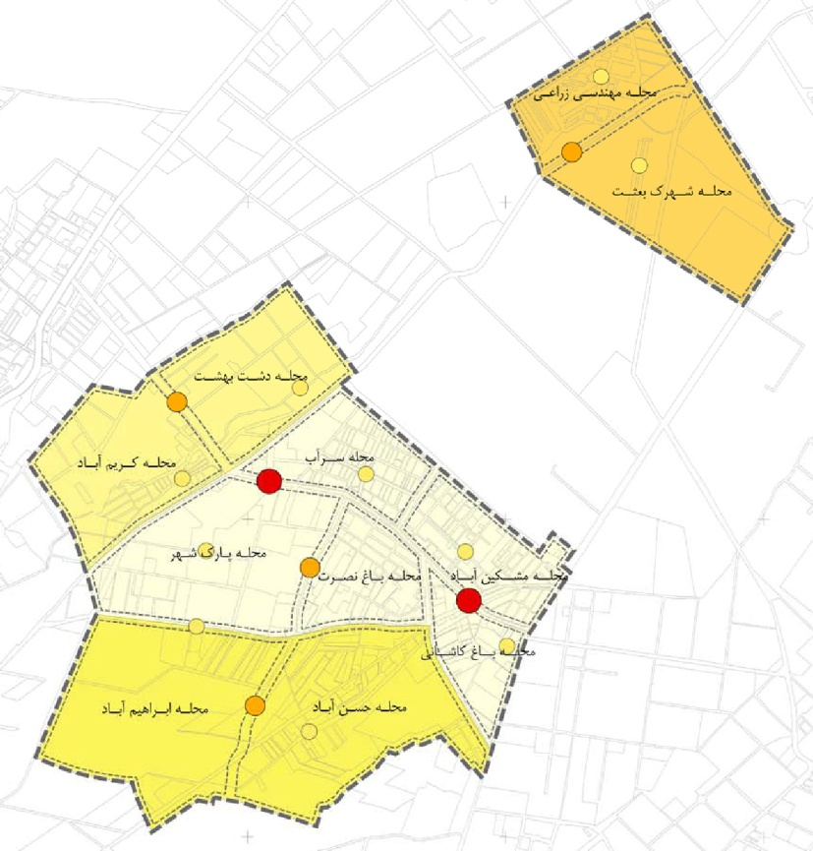
شناخت کلی شهر و ناحیه
تعیین به عنوان شهر در سال 75
در 44 کیلومتری غرب تهران و در ناحیه کلان شهر کرج با 1/4 میلیون نفر جمعیت
مساحت: 667 هکتار (214 هکتار معادل 22% آن پر است)
جمعیت: 43،858 نفر (پیشبینی افق 1405 با نرخ رشد 2/3، برابر با 70،000 نفر)
نرخ رشد جمعیت از 14/2 (1345) به 4/4 (1385) کاهش یافته است.
83/5% جمعیت، بیش از 10 سال سن دارد که 36/9% آن جمعیت فعال و 12% بیکار هستند.
بعد خانوار 3/91 نفر
به ازای هر 1000 نفر، 255 واحد مسکونی
50/7 درصد واحدهای مسکونی شهر زیر 75 مترمربع
نرخ بی سوادی 15/2 درصد

Slide 3
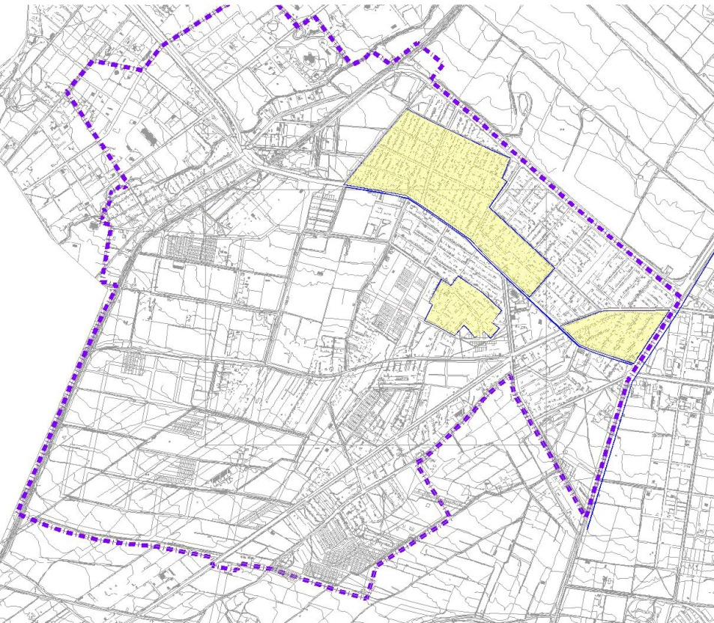
تدقیق محدوده بافت فرسوده
مساحت بافت فرسوده براساس برداشتهای میدانی 48/3 هکتار است که 2/8 هکتار بیشتر از بافت مصوب فعلی میباشد.

Slide 4
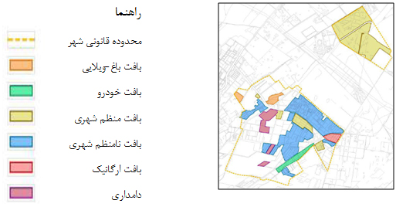
تعیین معیارهای گونه بندی بافت فرسوده
هسته اولیه شهر روستایی بوده و رشد خودرو و بی رویه داشته است.

Slide 5
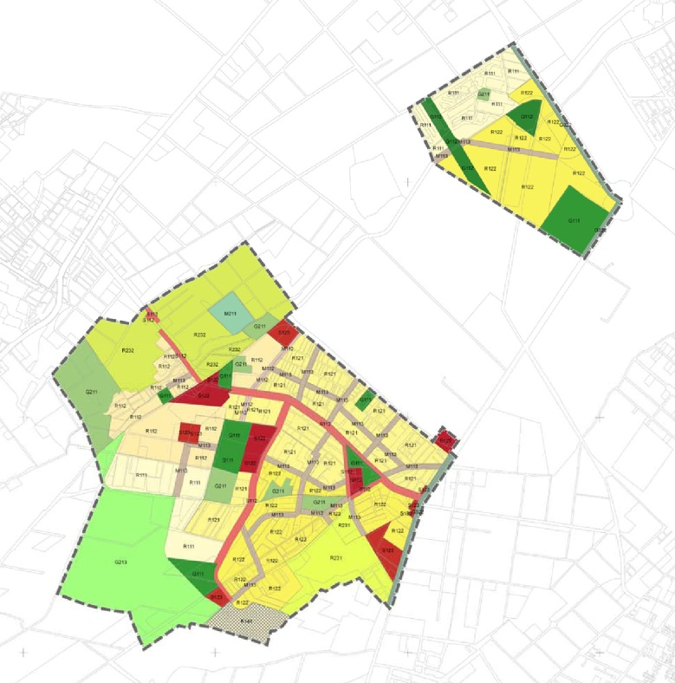
مطالعه اسناد بالادست
بیشترین فرصتهای شغلی: 1- خرده فروشی و عمده فروشی (25/3%) 2- ادارات دولتی و عمومی (23/6%) 3- آموزش (15/4%)
قیمت آپارتمان از 450 تا 900 هزار تومان و قیمت زمین از 250 هزار تا 1/4 میلیون تومان
معامله زمین غالباً بصورت قولنامه ای
تراکم بین 100 تا 200 درصد نمایانگر ساخت 2 الی 4 طبقه
سطح اشغال 50-60 درصد به دلیل فراوانی و ارزانی زمین
صدور پروانه ساختمانی روند صعودی تا سال 82 (345)، سپس روند نزولی تا سال 85 و بعد افزایش ناگهانی در سال 86 (453)
بیشترین کاربری اراضی: 1- فضای باز و سبز (32/3%) 2- مسکونی (24/8%) 3- بایر، متروکه، مخروب و در حال ساخت (18/5%)
سرانه اراضی 120/7 مترمربع

Slide 6
مطالعه اسناد بالادست
برنامه توسعه بلندمدت شهر – بیست ساله:
طرح موضعی در غرب محله سراب
طرح موضعی در محله حسن آباد
طرح موضعی محله باغ نصرت
برنامه توسعه میان مدت شهر – پنج ساله:
طرح بهسازی و نوسازی بافت فرسوده محله سراب
طرح بهسازی و نوسازی بافت فرسوده محله باغ کاشانی
طرح بهسازی و نوسازی بافت فرسوده محله ابراهیم آباد
طرح بهسازی و نوسازی بافت فرسوده محله کریم آباد
طرح محور و میدان اصلی مشکین دشت
مطالعه جامع برای مقاوم سازی بناهای فرسوده
برنامه توسعه کوتاه مدت شهر – سه ساله:
طرح موضعی پارک بزرگ شهر
طرح موضعی مجموعه ایستگاهی و خدماتی جنوب شهر

Slide 7
طرح های ویژه پیشنهادی مشکین دشت
عنوان طرح های ویژه (بافت فرسوده) | مقیاس عملکرد شهر | مساحت محدوده طرح (هکتار) | اولویت بندی | مرجع تهیه کننده | مرجع تصویب
طرح بهسازی و نوسازی بافت فرسوده محله سراب | ناحیه ای ـ منطقه ای | 24,84 | 1 | شهرداری | کمیسیون ماده 5
طرح بهسازی و نوسازی بافت فرسوده محله باغ کاشانی | ناحیه ای ـ منطقه ای | 7,39 | 2 | شهرداری | کمیسیون ماده 6
طرح بهسازی و نوسازی بافت فرسوده محله ابراهیم آباد | ناحیه ای ـ منطقه ای | 11,29 | 2 | شهرداری | کمیسیون ماده 7
طرح بهسازی و نوسازی بافت فرسوده محله کریم آباد | ناحیه ای ـ منطقه ای | 14,12 | 1 | شهرداری | کمیسیون ماده 5
جمع کل |  | 64/57 هکتار

Slide 8
جدول طرح های ویژه پیشنهادی مشکین دشت
عنوان طرح های ویژه (بافت فرسوده) | مقیاس عملکرد شهر | مساحت محدوده طرح (هکتار) | اولویت بندی | مرجع تهیه کننده | مرجع تصویب
طرح بهسازی و نوسازی بافت فرسوده محله سراب | ناحیه ای ـ منطقه ای | 24,84 | 1 | شهرداری | کمیسیون ماده 5
طرح بهسازی و نوسازی بافت فرسوده محله باغ کاشانی | ناحیه ای ـ منطقه ای | 7,39 | 2 | شهرداری | کمیسیون ماده 6
طرح بهسازی و نوسازی بافت فرسوده محله ابراهیم آباد | ناحیه ای ـ منطقه ای | 11,29 | 2 | شهرداری | کمیسیون ماده 7
طرح بهسازی و نوسازی بافت فرسوده محله کریم آباد | ناحیه ای ـ منطقه ای | 14,12 | 1 | شهرداری | کمیسیون ماده 5
جمع کل |  | 64/57 هکتار

Slide 9
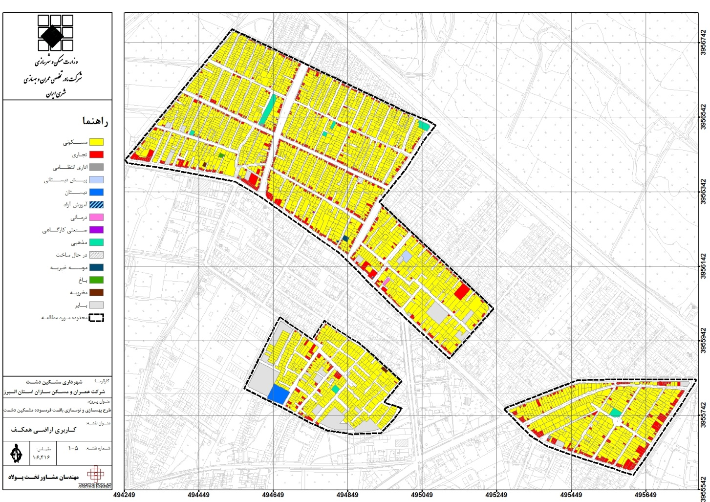
به هنگام کردن اطلاعات اسناد بالادست
کاربری اراضی همکف: 61% مسکونی – 28% معابر – 6/1% تجاری
کاربری اراضی طبقه اول: 97% مسکونی
کاربری اراضی طبقه دوم: 99/7% مسکونی

Slide 10
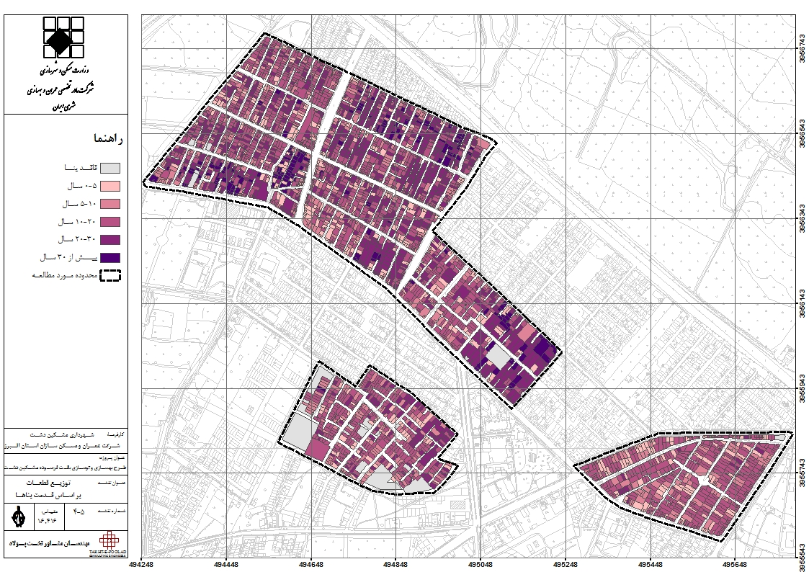
به هنگام کردن اطلاعات اسناد بالادست
توزیع قطعات براساس قدمت ابنیه: 72% ابنیه بیش از 10 سال قدمت دارند

Slide 11
تعداد و سطوح قدمت بناها
نوع سازه | تعداد | سهم تعداد (درصد) | مساحت (متر مربع) | سهم مساحت (درصد)
فاقد بنا | 22 | 0.55% | 15960 | 4.58%
0-5 سال | 442 | 11.01% | 34400 | 9.87%
5-10 سال | 564 | 14.05% | 45444 | 13.04%
10-20 سال | 1815 | 45.21% | 146068 | 41.90%
20-30 سال | 978 | 24.36% | 89179 | 25.58%
بیش از 30 سال | 194 | 4.83% | 17563 | 5.04%
جمع کل | 4015 | 100.00% | 348614 | 100.00%

Slide 12
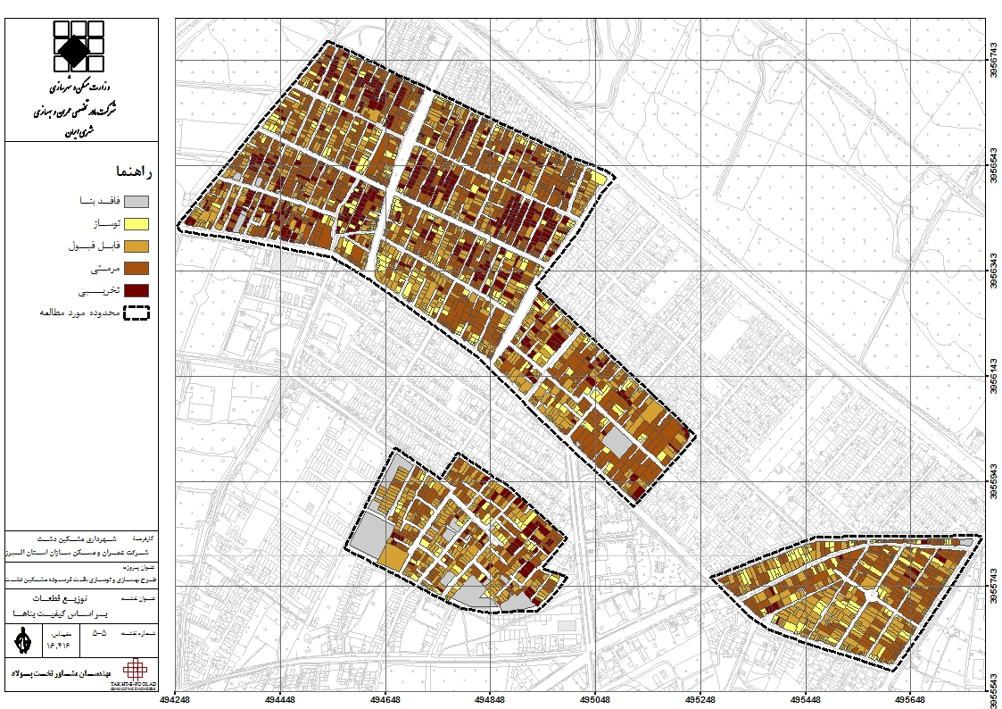
به هنگام کردن اطلاعات اسناد بالادست
توزیع قطعات براساس کیفیت ابنیه: 55% تخریبی و مرمتی

Slide 13
تعداد و سطوح کیفیت بناها
نوع سازه | تعداد | سهم تعداد (درصد) | مساحت (متر مربع) | سهم مساحت (درصد)
فاقد بنا | 22 | 0.55% | 15960 | 4.58%
نوساز | 447 | 11.13% | 35138 | 10.08%
قابل قبول | 1316 | 32.78% | 107286 | 30.78%
مرمتی | 1679 | 41.82% | 145583 | 41.76%
تخریبی | 551 | 13.72% | 44646 | 12.81%
جمع کل | 4015 | 100.00% | 348614 | 100.00%

Slide 14
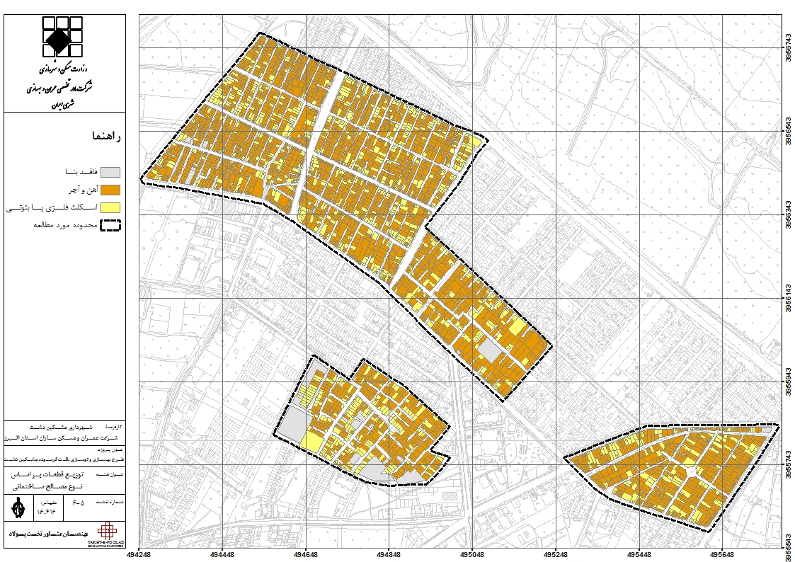
به هنگام کردن اطلاعات اسناد بالادست
توزیع قطعات براساس مصالح ابنیه: 76% از ابنیه فاقد اسکلت هستند.

Slide 15
تعداد و سطوح مصالح ساختمانی
نوع سازه | تعداد | سهم تعداد (درصد) | مساحت (متر مربع) | سهم مساحت (درصد)
فاقد بنا | 22 | 0.55% | 15960 | 4.58%
آهن و آجر | 2899 | 72.20% | 249086 | 71.45%
اسکلت فلزی یا بتونی | 1094 | 27.25% | 83567 | 23.97%
جمع کل | 4015 | 100.00% | 348614 | 100.00%

Slide 16
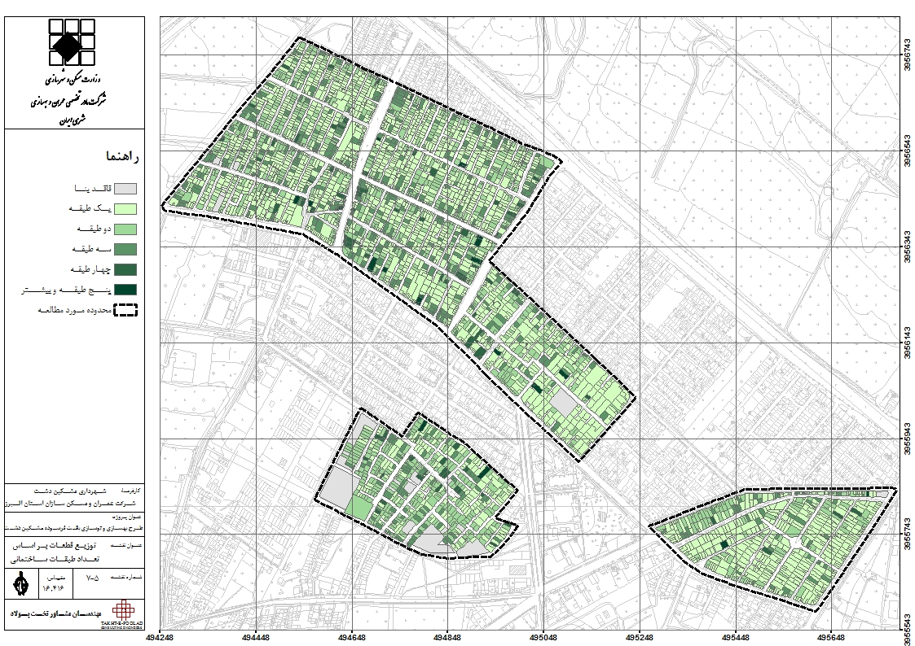
به هنگام کردن اطلاعات اسناد بالادست
توزیع قطعات براساس تعداد طبقات ابنیه: 80% ابنیه یک یا دو طبقه هستند.

Slide 17
تعداد و سطوح طبقات ساختمانی
طبقه | تعداد | سهم تعداد (درصد) | مساحت (متر مربع) | سهم مساحت (درصد)
فاقد بنا | 22 | 0.55% | 15960 | 4.58%
یک طبقه | 2158 | 53.75% | 195812 | 56.17%
دو طبقه | 1095 | 27.27% | 84474 | 24.23%
سه طبقه | 587 | 14.62% | 40660 | 11.66%
چهار طبقه | 123 | 3.06% | 8736 | 2.51%
پنج طبقه و بیشتر | 30 | 0.75% | 2973 | 0.85%
جمع کل | 4015 | 100.00% | 348614 | 100.00%

Slide 18
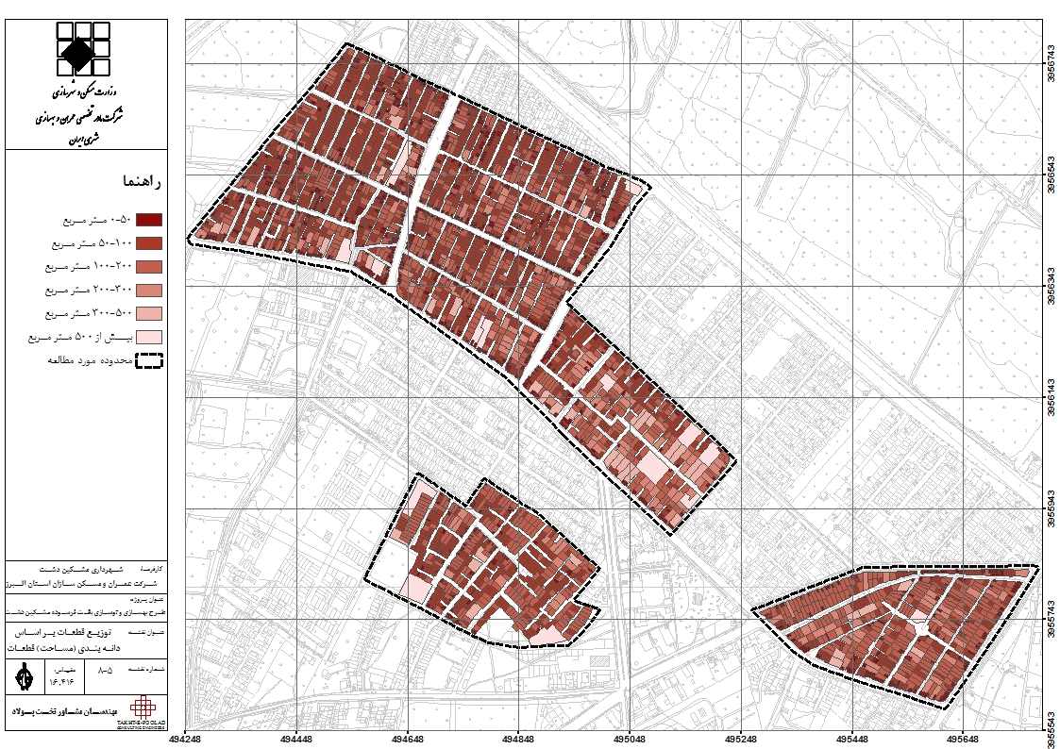
به هنگام کردن اطلاعات اسناد بالادست
توزیع قطعات براساس دانه بندی ابنیه: 85% ابنیه کمتر از 200 مترمربع و میانگین قطعات 99 مترمربع است.

Slide 19
تعداد و سطوح دانه ­بندی قطعات
دانه­بندی | تعداد | سهم تعداد (درصد) | مساحت (متر مربع) | سهم مساحت (درصد)
50-0 مترمربع | 1241 | %30.91 | 32886 | %9.43
100-50 مترمربع | 1633 | %40.67 | 119654 | %34.32
200-100 مترمربع | 952 | %23.71 | 127313 | %36.52
300-200 مترمربع | 133 | %3.31 | 31527 | %9.04
500-300 مترمربع | 39 | %0.97 | 14777 | %4.24
بیش از 500 مترمربع | 17 | %0.42 | 22458 | %6.44
جمع کل | 4015 | 100.00% | 348614 | 100.00%

Slide 20
تعداد و سطوح دانه ­بندی قطعات مسکونی
دانه­بندی | تعداد | سهم تعداد (درصد) | مساحت (متر مربع) | سهم مساحت (درصد)
50-0 مترمربع | 330 | %11.11 | 13179 | %4.49
100-50 مترمربع | 1568 | %52.79 | 115178 | %39.21
200-100 مترمربع | 916 | %30.84 | 122372 | %41.66
300-200 مترمربع | 124 | %4.18 | 29323 | %9.98
500-300 مترمربع | 28 | %0.94 | 10475 | %3.57
بیش از 500 مترمربع | 4 | %0.13 | 3208 | %1.09
جمع کل | 2970 | 100.00% | 293736 | 100.00%

Slide 21
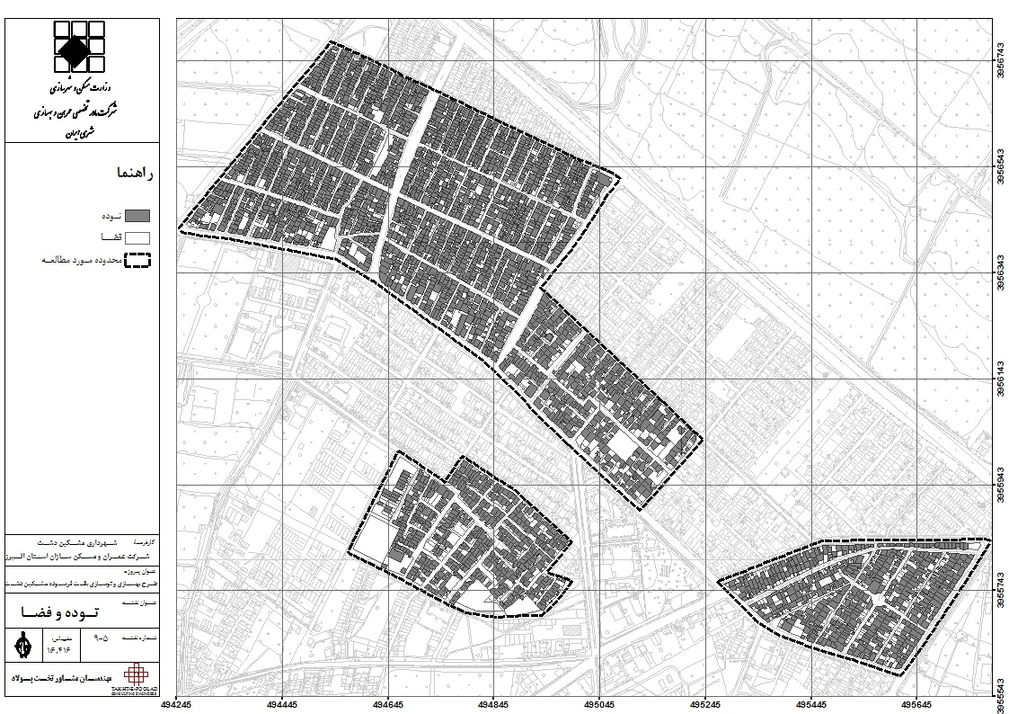
به هنگام کردن اطلاعات اسناد بالادست
توده و فضا: سطح اشغال اراضی در حدود 60% میباشد.

Slide 22
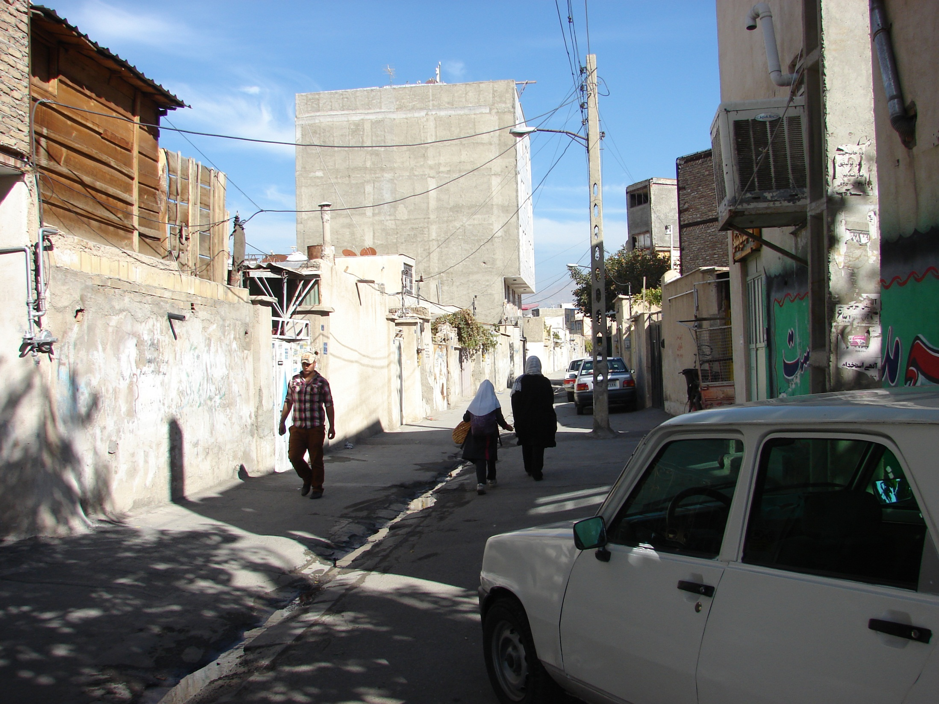

Slide 23
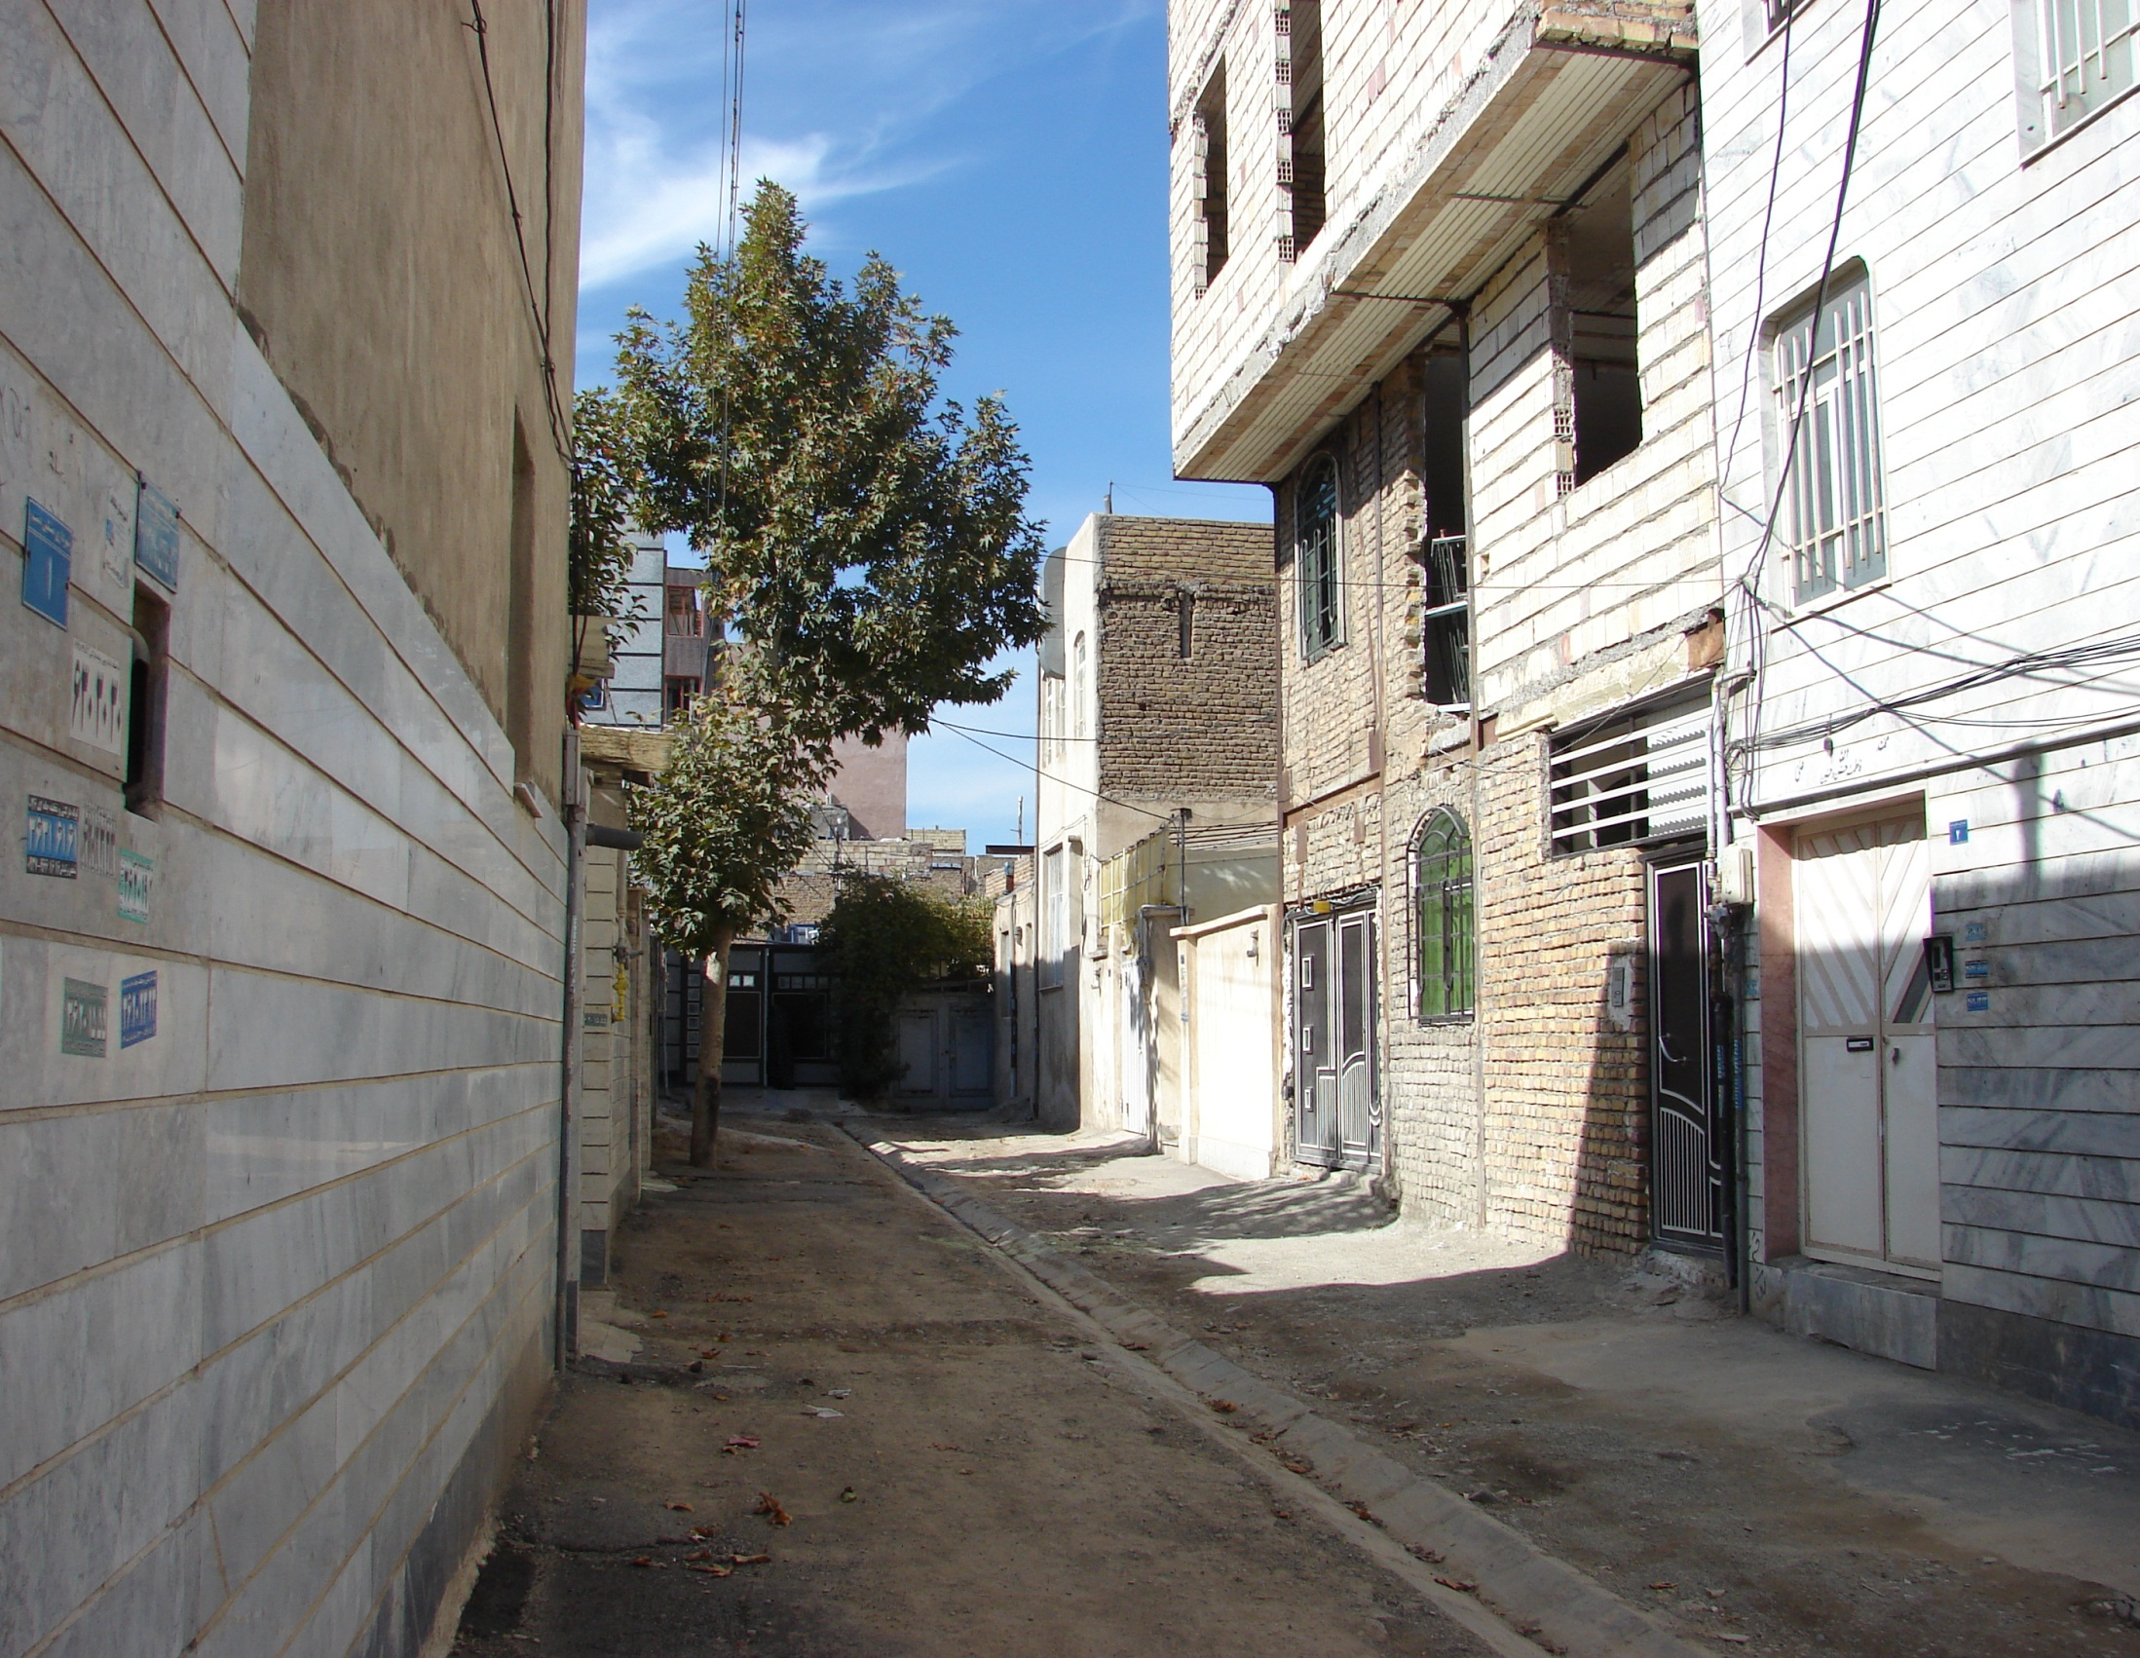

Slide 24
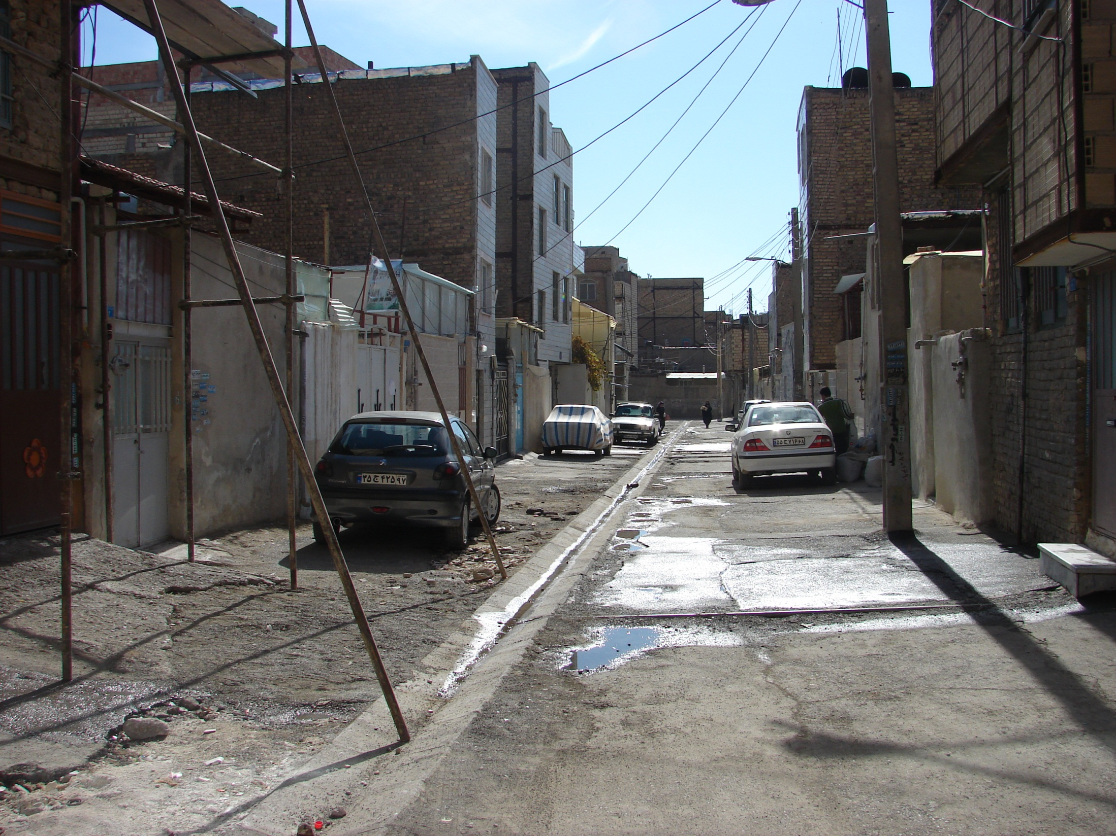

Slide 25
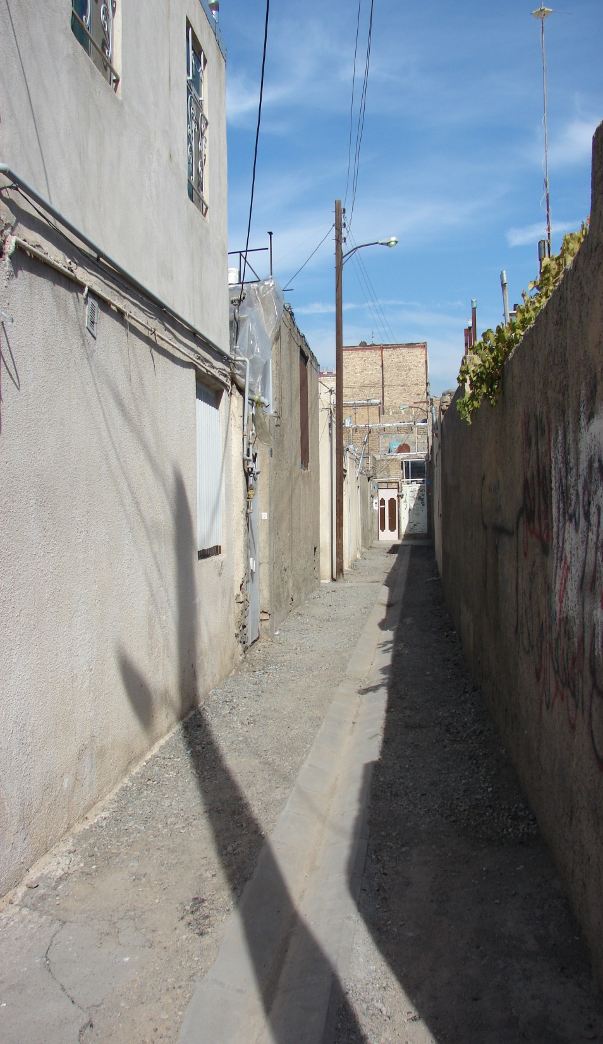
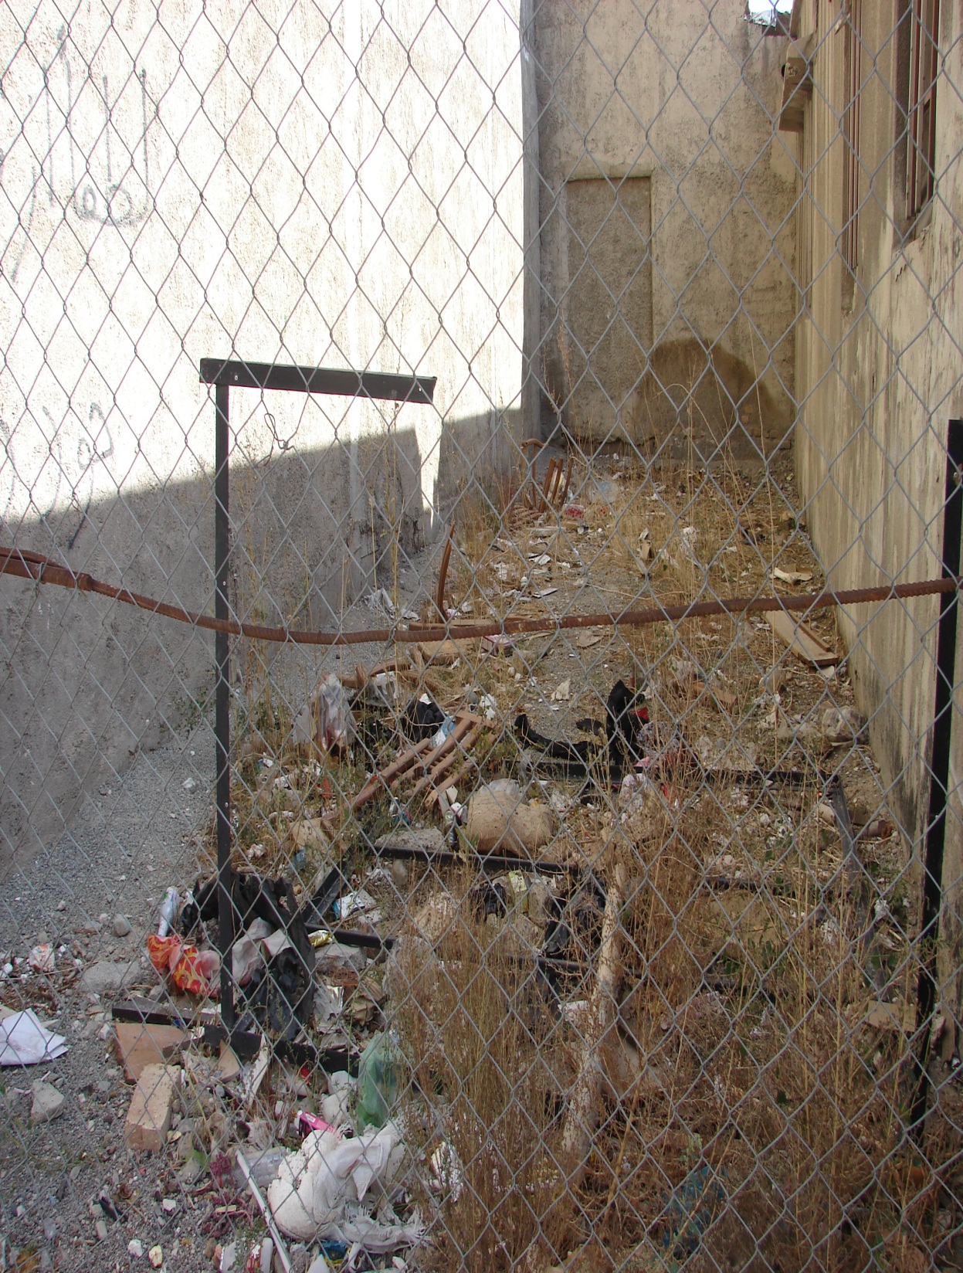

Slide 26
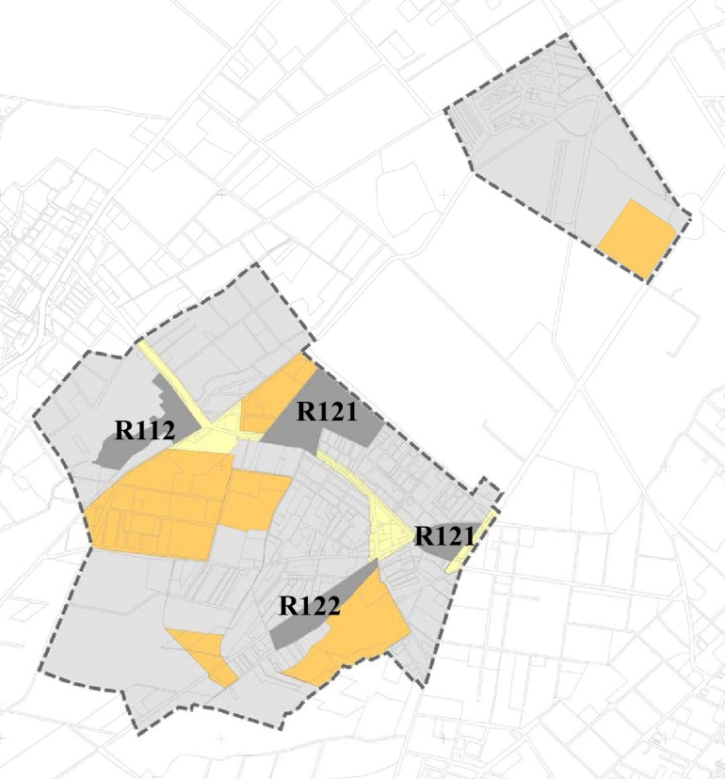
تعیین نقش و جایگاه محدوده مطالعاتی در شهر
محدوده مورد مطالعه از سه بلوک متفاوت به مساحتهای 32/2 ، 8/1 و 7/9 هکتار تشکیل شده است که 9/1 درصد از مساحت شهر را تشکیل میدهد.
جمعیت در حدود 12،026 نفر (22% کل جمعیت شهر) و با تراکم ناخالص 250 نفر در هکتار است.
قیمت ساختمان به علت قرارگیری در منطقه پرجمعیت و فعال شهر تا حدی بیشتر است.
سرانه اراضی 40 مترمربع و سرانه مسکونی 24 متر مربع میباشد.
بیش از 50% از فعالیت در بخش خدماتی است.
واحدهای مسکونی بالغ بر 3436 واحد است.

Slide 27
بررسی چشم انداز محدوده
در بررسی چشم انداز محدوده طرح از دیدگاه مردم، کارشناسان، افراد مطلع و به ویژه مدیران که با دیدی جامع تر به موضوع می نگرند، چشم انداز طرح در نگاه اول بستگی کامل به چگونگی رفع مسائل و مشکلات، استنباط و درک آنها از این موضوع و دیدگاه آنها نسبت به انجام اصلاحات و فرآیند حاکم بر اجرای طرح به لحاظ های مختلف کالبدی، عملکردی، اقتصادی و ... دارد. از جمله این مسائل در محدوده طرح می توان از استهلاک و ناپایداری ساختمان ها و بخصوص ساختمانهای مسکونی که فضای بیشتری را اشغال می نمایند و به شکلی بارز قابل رؤیت اند، کمبود فضای باز و سبز عمومی، محدودیت و محرومیت در دسترسی به خدمات مناسب، مشکلات حاصل از دفع نامناسب فاضلاب و زباله ها، مشکلات اجتماعی به لحاظ ایجاد آلودگی های محیطی (بصری، صوتی، رفتاری، ناامنی و ...)، کم عرض بودن برخی از معابر و کوچه ها و نفوذناپذیری وسائط نقلیه و اورژانس به داخل آنها، کمبود پارکینگ وپارک اتومبیل در کنار معابر و خیابانها، فقدان نظافت و انباشت مواد زائد در سطح کوچه ها و محلات و سایر موارد مشابه نام برد.

Slide 28
چشم انداز مورد نظر از نگاه محققین
چشم انداز طرح از یک طرف مبتنی بر اجرای ضوابط، مقررات و پیشنهادات موجود در طرح بوده و از طرف دیگر مبتنی بر وجود امکانات و منابع مالی است. چنانچه این دو ضابطه متفقاً و با یکدیگر به اجرا درآیند چشم انداز محدوده مطلوب و جاذب خواهد بود.
حضور فعال عاملان ساخت و ساز و انبوه سازان در محدوده طرح به لحاظ ارزان بودن زمین و استفاده از مصالح بومی و در صورت تشویق آنها به اجرای ضوابط و مقررات، می تواند چشم اندازی مثبت از موفقیت طرح را به همراه داشته باشد.
در راستای بهسازی و نوسازی محدوده از طریق تعریض کوچه ها و معابر، امکان دسترسی به خدمات و نیز سیمای عمومی منطقه مورد مطالعه از لحاظ کمی و کیفی ارتقاء می یابد. لیکن به جهت نداشتن مدیریت واحد (محدود بودن اختیارات شهرداری)، به ویژه برای مسیرهایی که نیاز به جابجایی و یا اصلاح تأسیسات زیربنایی را دارند همراه با کمبود اعتبارات، عملیات اجرایی به کندی صورت خواهد گرفت.

Slide 29
تشویق مردم به احداث ساختمان هایی هماهنگ با معماری بومی که به لحاظ طراحی بایستی مورد مطالعه قرار گیرند، چشم انداز محدوده می تواند سیمایی با هویت پیدا کرده و متفاوت با قسمت های دیگر شهر باشد. در این راستا دریافت کمکهای دولتی، اختصاص یافته به بافتهای فرسوده و تشکیل ستادی برای اینکار در شهرداری حائز اهمیتند.
کندی و تعلل در اجرای طرح و ضوابط و مقررات آن چشم اندازی نامطلوب و غیر دلخواه از طرح ارائه خواهد داد. بالطبع این وضعیت در صورت ادامه محدودیت ها و نبود امکانات، عدم مشارکت مردم و نبود مدیریتی پویا صورتپذیر خواهد بود.
احیاء فعالیتهای تجاری و خدماتی پر رونق، بازسازی جداره ها و کف سازی خیابانهای واقع در محدوده، ایجاد فضاهای سبز و گردشگری عمومی، تماماً می توانند سیمای محدوده را تغییر داده و جاذب توریست و گردشگر نمایند.
در حالت بهسازی، زیباسازی و مقاوم سازی بناها با اختصاص برخی از معابر سواره به پیاده رو، یکطرفه کردن برخی از خیابانها، جلوگیری از ورود عناصر کالبدی مزاحم و نامتوازن با سیمای فضایی و محیط اکولژیک منطقه، محدوده از چشم اندازی مطلوب و دلچسب برخوردار خواهد شد.

Slide 30
اعمال مدیریتی صحیح در فرآیند اجرایی طرح است که چشم انداز محدوده طرح را به لحاظ های مختلف کالبدی، عملکردی و ... می تواند فعال و مثبت جلوه داده و شاخص اصلی مدیریت یعنی بهره وری را از نگاه مسئولان و مردم ارتقاء بخشد.

Slide 31
بررسی چشم انداز محدوده
چشم انداز
بهبود و ارتقاء سطح کیفی و کمی زندگی در محدوده مورد مطالعه برای حیات حال و آینده در راستای ایجاد رشدی پایدار همراه با تعادل کارکردی

Slide 32
استنتاج ویژگیها، مسائل و فرصتهای بافت فرسوده
نقاط ضعف : W | نقاط قوت : S | S.W.
1- کاربریهای ناسازگار و مزاحم به لحاظ زیست محیطی 2- وجود بافتهای خودرو و نامنظم و نامناسب بودن آنها به لحاظ رفت و آمد 3- منفصل بودن شهر در دو قطعه مجزا از یکدیگر 4- وجود اراضی مخروبه، متروکه و بایر 5- کمبود پارکینگ در نقاط مختلف بافت 6- گسترش ساخت و سازهای نامانوس و تنزل کیفیت سیمای شهری 7- وضعیت ناهنجار دفع آبهای سطحی و سایر خدمات مانند روشنایی 8- نفوذناپذیری و وجود معابر با عرض 6 متر و کمتر | 1- وجود فضاهای باز و باغات در جهت تبدیل آنها به فضاهای باز عمومی 2- وجود اراضی خالی در فضاهای همجوار به جهت ایجاد فعالیتهای مختلف درآمدساز 3- توانایی بافت در حفظ جمعیت موجود و تداوم رشد آن 4- استقرار فعالیتهای آموزش عالی و پژوهشی 5- کاهش نرخ رشد جمعیت در دهه های گذشته | قابلیت ها : O
 |  | 1- وجود امکانات و تجهیزات کافی جهت جذب گردشگر و ایجاد فضاهای تفریحی 2- استقرار کانونهای آموزش عالی ـ پژوهشی در سطح کرج ـ شهریار 3- امکان ایجاد کاربریهای تجاری ـ خدماتی مطلوب و فضای باز عمومی در مکان بازهمجوار 4- امکان ایجاد پیوندی مطلوب مابین دو بخش منفصل 5- امکان ایجاد و احیاء محورهای تقویت کننده دیدو منظر
راهبردها |  | محدودیت ها : T
1- بهره برداری مطلوب از توان طبیعی ـ محیطی 2- ایجاد امنیت سرمایه گذاری در مقیاس های کلان به ویژه امنیت از دیدگاه حقوقی 3- ایجاد مشوق های سرمایه گذاری به ویژه در بخش مسکن 4- تقویت نقش N.G.O ها در فرآیند برنامه ریزی و مداخله در بافت فرسوده 5- تغییر الگوی سواره در راستای گسترش و ساماندهی فضای پیاده 6- تأمین منابع مالی از طریق مشارکتهای مردمی و حمایتهای اجتماعی 7- ایجاد زمینه های مشارکت در فعالیتهای مختلف فرهنگی ـ اجتماعی 8- بهره برداری از اراضی رها شده و متروکه در راستای رفع نیازها |  | 1- عدم شکل گیری مراکز خدماتی در سطوح زیر محله و محلات به میزان کافی 2- عدم توجه به قابلیت های گردشگری 3- نبود مشارکت مردمی در بهسازی مرایای شهری 4- پایین بودن درآمد افراد در برخی از نقاط بافت 5- کمبود برخی از خدمات در سطوح ناحیه و محله 6- فقدان سرمایه گذاران بخش خصوصی به لحاظ بازگشت سرمایه

Slide 33
تدوین چشم انداز مقدماتی، اهداف و راهبردهای کلان
چشم انداز اهداف کلان اهداف خرد راهبردها
هدف کلان: ساماندهی و بهبود ساختار اقتصادی – اجتماعی، ارتقاء شرایط زیست محیطی و احیاء و بهسازی سیما و کالبد
اهداف خرد و راهبردها
موضوعی موضعی

Slide 34
تدوین چشم انداز مقدماتی، اهداف و راهبردهای کلان
ردیف | اهداف خرد | راهبردها
1 | ایجاد روند توسعه پایدار | ایجاد تعادل بین انسان، مکان و فعالیت افزایش هماهنگی مابین فعالیتهای مختلف اقتصادی ـ اجتماعی ـ زیست محیطی ارتقاء همکاریهای میان بخشی مابین دستگاههای اجرایی بهره برداری مطلوب از توان طبیعی ـ محیطی به حداقل رساندن عوامل آلوده کننده و ناسازگار با محیط
2 | ساماندهی فضای اقتصادی درقالب ارتقاء کمی و کیفی فعالیتهای موجود و همزمان با استفاده مطلوب از فضای زیستی | ارتقاء کارآیی بنگاههای مختلف از طریق مدیریتی صحیح ارتقاء اثربخشی از طریق تعامل مابین دستگاههای مختلف حمایت و تشویق از سرمایه گذاریهای مختلف عمرانی توجیه اقتصادی پروژه ها
3 | بهبود شرایط اجتماعی ـ فرهنگی در محدوده مورد مطالعه | ارتقاء پایگاه اجتماعی محلات برقراری تعادل فضائی مابین نواحی در فعالیتها و تراکم های مختلف احیاء و تقویت حس مکان و هویت محله ای
4 | احیاء و اصلاح بافت کالبدی | ایجاد امنیت سرمایه گذاری در مقیاس های کلان و به ویژه امنیت از دیدگاه حقوقی ایجاد مشوق های سرمایه گذاری، به ویژه در بخش مسکن احیاء معماری بومی و استفاده بیشتر از امکانات محلی
5 | ارتقاء کیفیت محیط زیست | ارتقاء کمی و کیفی فضاهای سبز و تفریحی تقویت نقش N.G.Oها در فرآیند برنامه ریزی و مداخله در بافت فرسوده حذف آلودگیهای محیطی
6 | افزایش کیفیت حمل و نقل | حمایت و تشویق از حمل و نقل عمومی تغییر الگوی سواره در راستای گسترش و ساماندهی فضای پیاده احیاء و ایجاد سلسله مراتب دسترسی در بافت
7 | احیاء ارزشها و امکانات تولید در راستای بهبود اشتغال و معیشت مردم | بهبود مدیریت در نیروهای انسانی موجود اصلاح تاسیسات زیربنایی و توسعه و تکمیل آن تامین منابع مالی از طریق مشارکتهای مردمی و حمایتهای اجتماعی
8 | تضمین امنیت و ایمنی زندگی اجتماعی در محدوده بافت | فرهنگ سازی و آموزش ساکنان درونی بافت ایجاد زمینه های مشارکت در فعالیتهای مختلف فرهنگی ـ اجتماعی
9 | ایجاد فضای مناسب برای ارتقاء نقش خدماتی و سکونتی | کاهش آثار زیست محیطی ـ فعالیتها ارتقاء ایمنی و امنیت درون بافت
10 | ارتقاء عملکرد کاربریهای اراضی، به ویژه کاربریهای درآمدزا | توسعه کاربریهای همگانی و توزیع متعادل آنها بهره برداری از اراضی رها شده و متروکه، در راستای رفع نیازها
11 | ارتقاء شأن سکونتی اجتماعی | بهبود کیفیت سکونت تقویت نقش تشکل های مردمی در ساخت و سازهای مسکونی ارتقاء مدیریت نگهداری، بهره برداری و حفاظت از ساختمانها و مجتمع های مسکونی
12 | کیفیت سیما و منظر محیط های شهری | تعمیر و مرمت سیمای ساختمانها در جهت ایجاد جذابیت و بهبود دیدروها بهسازی و بهبود کیفیت شبکه معابر ایجاد عناصر منظری متناسب با موقعیت های مختلف شهری تنظیم ضوابط و مقررات در ساخت و سازهای آتی

Slide 35
بـا تشــکر
پـایـان

